Slide 1
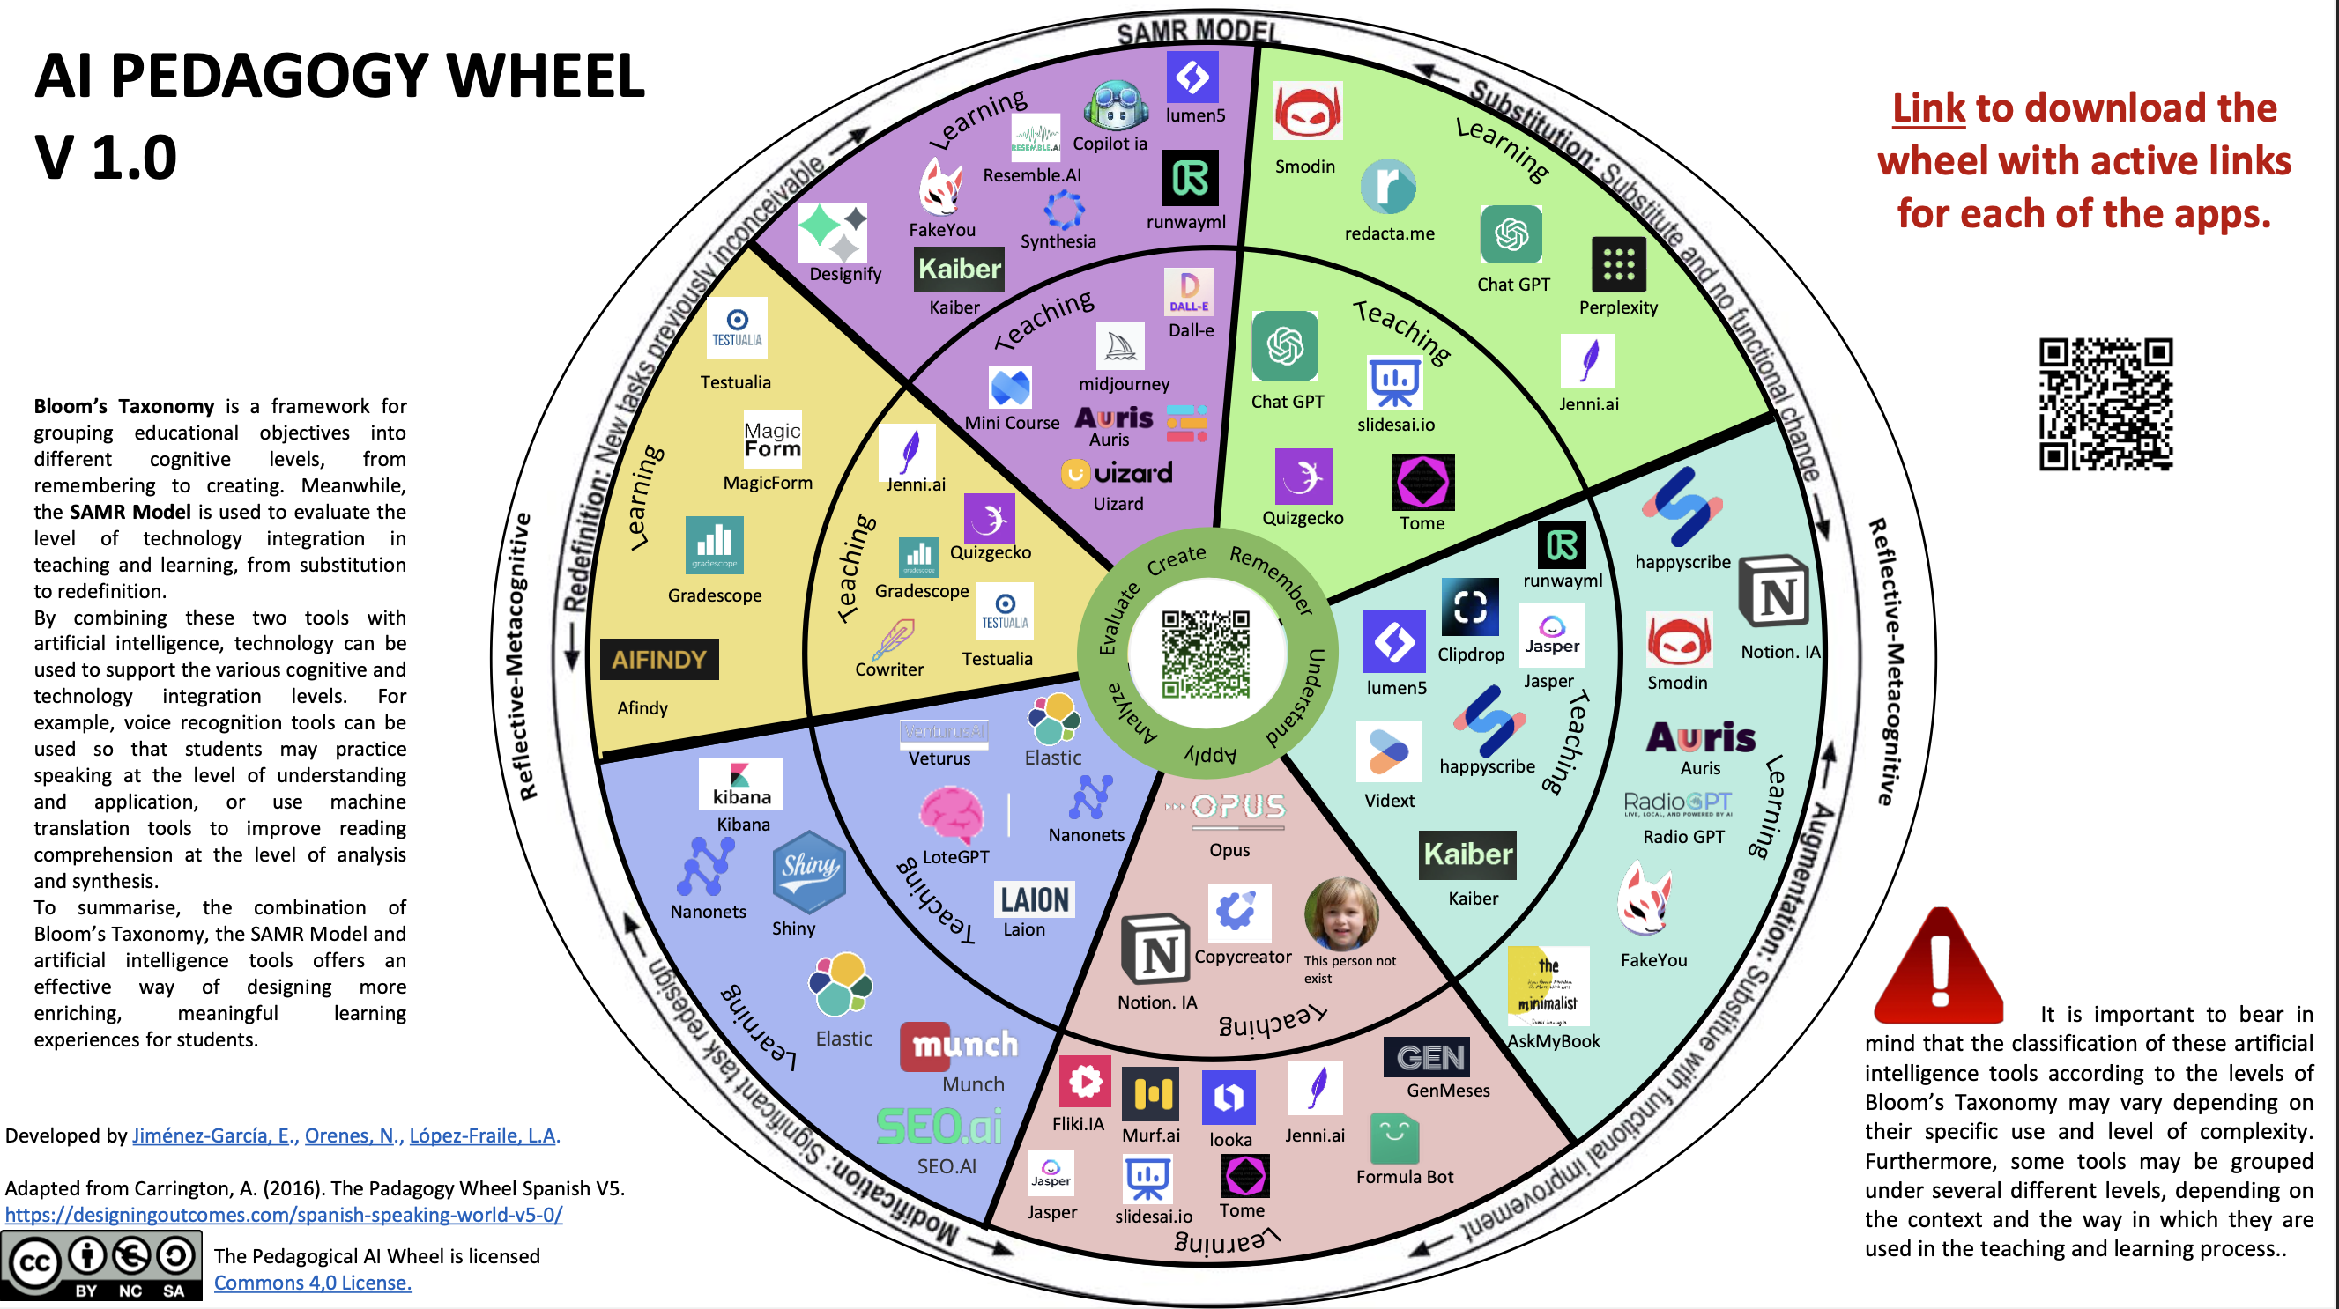

Slide 2
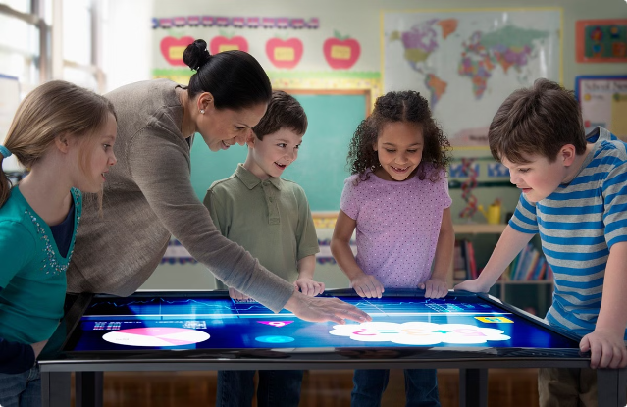
Жасанды интеллект білім берудің жаңа өрісі
Жасанды интеллект (ЖИ) білім беру саласында ерекше мүмкіндіктер ашып, оқыту процесін жылдамдатып, тиімділігін арттыра алады. Мұғалімдер мен оқушылардың ЖИ-ді дұрыс қолдануы білім сапасын едәуір жақсартады.

Slide 4
№ | Аты және сілтемесі | Қызмет санаты | Пайдалы функциялар
1 | Kandinsky 3.0 | Суреттер | әртүрлі безендіру стильдеріне сәйкес пайдаланушының мәтіндік сұранысы негізінде кескіндерді жасау
 | Шедеврум |  | пайдаланушының мәтіндік сұранысы негізінде суреттер жасау, мәтіндердің әртүрлі түрлерін құрастыру, шығармашылық үшін желілік қауымдастық
 | Leonardo |  | өңдеу, текстураларды жасау, жеке деректер жиынын жасау мүмкіндігі бар пайдаланушының мәтіндік сұрауы негізінде кескіндерді жасау
 | Adobe Firefly |  | мәтіндік сұрау негізінде кескіндерді құру, генеративті толтыру, мәтінге әсер ету
 | Adobe Background remover |  | Adobe-компаниясынан алынған фотосуреттерде фонды жою
 | Zvukogram | Аудио | нейрондық желі негізінде мәтінді дыбыстау, нәтижені дәл баптау және жүктеп алу мүмкіндігі бар дауыстарды генерациялау, 100-ден астам тіл
 | Boomy |  | әр түрлі жанрлар мен бағыттардағы музыканың пайда болуы(генерациясы).
 | Mubert |  | промт негізінде əртүрлі жанрлар мен бағыттардағы музыканың пайда болуы.
 | Sonix |  | дәл баптау мүмкіндіктері және 38-ден астам тілге қолдауы бар бейне транскрипт
 | Suno |  | дауыстық және рифмамен мәтіндік сұрау негізінде әндер жасауға қабілетті аудио генератор.
 | Adobe Podcast | Бейне (Видео) | жасанды интеллект көмегімен аудио файлдарды кәсіби студия деңгейіне дейін тазалау
 | Fusion Brain |  | көріністер мен олардың арасындағы ауысулар бойынша генерациялау мүмкіндігі бар мәтіндік сипаттама негізінде анимация мен бейне генерациялау
 | D-ID |  | мәтіндік сипаттамаға немесе аудио файлға негізделген жаңалықтар дикторы нысанындағы суреттерді анимациялау
 | Invideo |  | мәтіндік сұрау негізінде бейне жасау ChatGPT-пен біріктірілуі мүмкін
 | Gen-2 by Runway |  | мәтіндік сұраулар негізінде бейнелерді, кескіндерді жасау, сондай-ақ кескіндерді өзгерту және сәндеу

Slide 5
 | Poem Postcards | Мәтін | суреттер мен пайдаланушы параметрлері негізінде өлеңдер құру
 | Turbotext |  | шолулар жасау, мәтіндерге арналған тақырыптар, блогер стиліндегі жаңалықтар, қайта жазу, аударма және т.б
 | Deepl |  | онлайн мәтін және файл аудармашысы, жасанды интеллект негізіндегі корректор
 | ChatPdf |  | pdf файлдарын өңдеу және құжатпен байланысу мүмкіндігімен файлдан негізгі құжаттарды шығару
 | Copilot |  | жасау, жауаптарды табу, жоспарлау, Edge браузерін басқару, «құрастыру» функциялары, іздеу және жинақтау, т.б
 | Webuters |  | мазмұн жасауды жақсартуға арналған ЖИ-мен жұмыс істейтін жазу құралдарының ауқымын ұсынатын пайдаланушыға ыңғайлы және кешенді платформа
 | Google Искусство и культура | Интерактив | өзіңізге ұқсас портреттерді іздеу, ойында жұмыстарды зерттеу, кілт сөздерге негізделген өлеңдер жасау, ЖИ суреттерін іздеу, көше көрінісі, 3D мұражайлар және т.б.
 | Semantris |  | Тетрис ойыны түріндегі жасанды интеллект арқылы ағылшын тіліндегі ұқсас сөздерді таңдау, ағылшын тіліндегі сөздерді үйренуге өте ыңғайлы
 | MagicSchool |  | жасанды интеллект негізінде мектепке арналған қосымшалар – рубрикалар генераторы, әндер, сабақ жоспарлары, тапсырмалар және т.б.
 | Gamma |  | мәтінді, суреттерді, анимацияны және бейнені пайдалана отырып презентациялар жасау
 | Graphmaker |  | диаграммалардың әртүрлі түрлерін пайдаланып деректерді визуализациялау, файлдарды жүктеп алу және олармен «байланыс» мүмкіндігі

Slide 6
НЕ КӨРСЕТЕМІН?

Slide 7
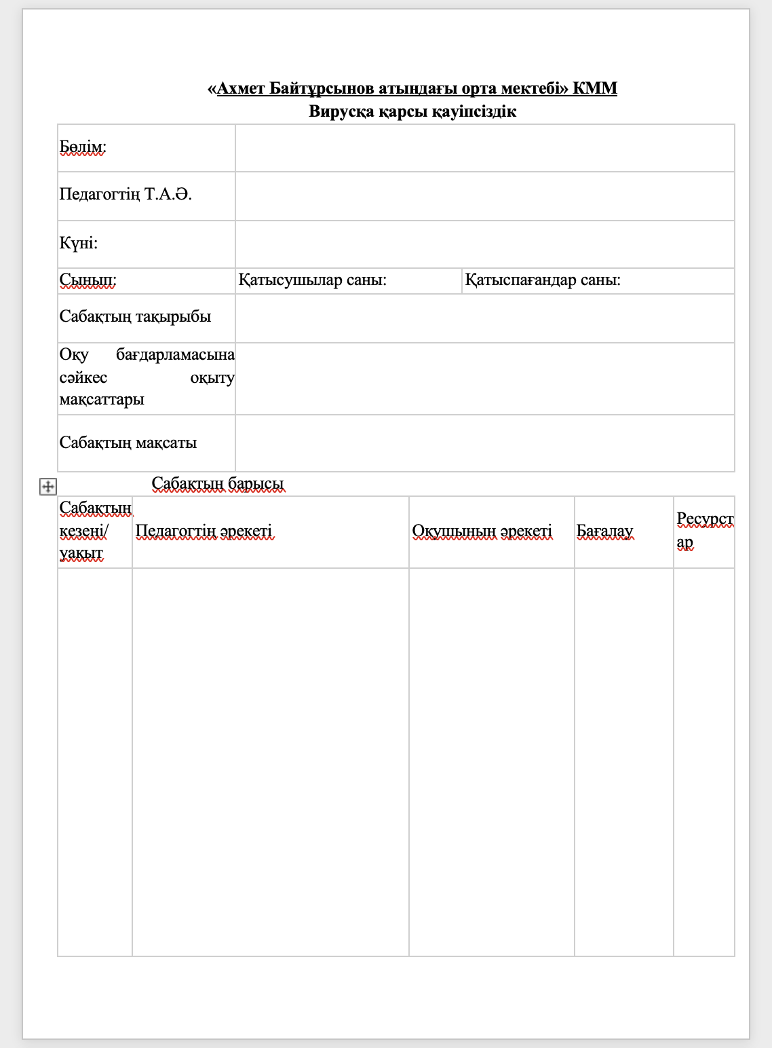
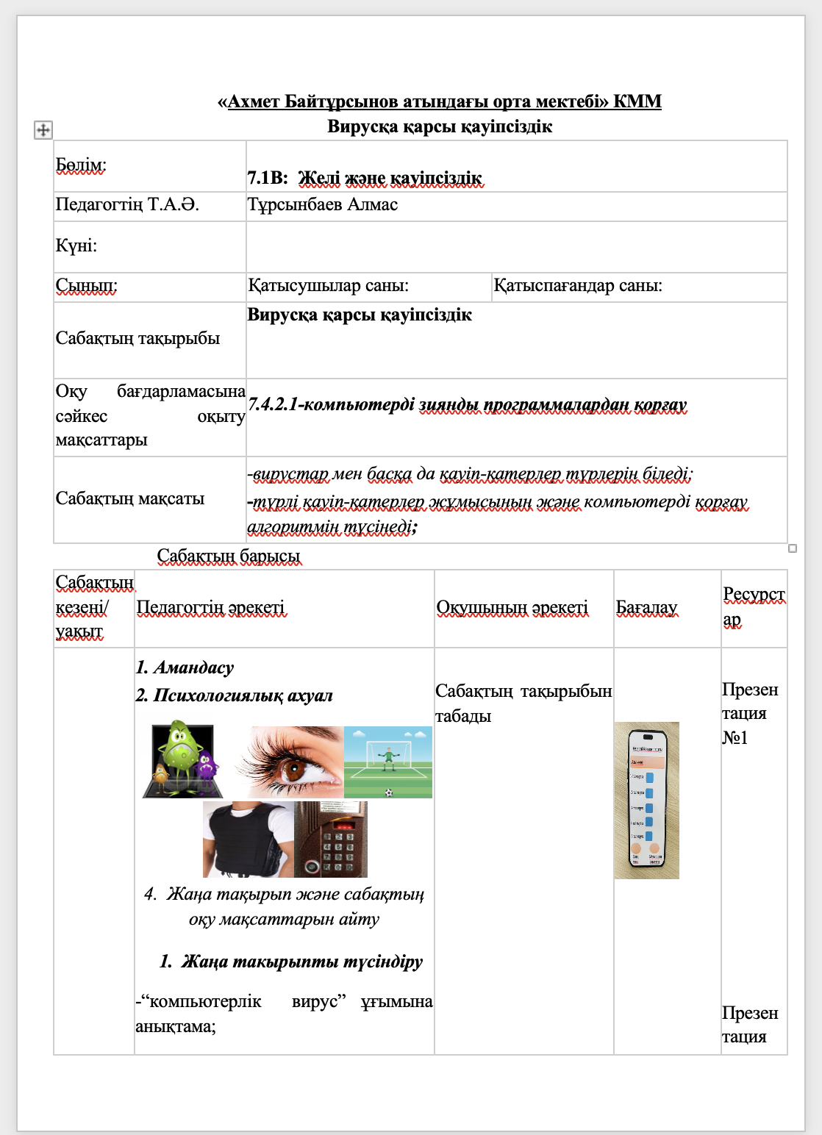

Slide 9
Диагностика (Сұхбат)

Slide 11
ChatGPT - білім беру мүмкіндіктері
Эссе жазу
Үй тапсырмаларын орындау
Тест жауаптары
ChatGPT сияқты чат-боттар оқушыларға эссе, реферат жазуға көмектесе алады. Олар тақырыпқа сәйкес мазмұнды әзірлеп, тілдік жағынан жетілдіруге көмектеседі.
Чат-боттар оқушыларға тест сұрақтарына жылдам әрі дәл жауап беруге көмектесе алады. Бұл жекелеген оқушылардың ақпаратты игеру жылдамдығын арттырады.
ЖИ құралдары оқушылардың үй тапсырмаларын тез әрі дұрыс орындауға көмектесе алады. Сабақтардағы тиімділік артады.

Slide 12
Gamma.app - заманауи оқыту мүмкіндіктері
1
Автоматты презентация жасау
Gamma.app сервисі арқылы мұғалімдер дайын презентация шаблондарын тез генерациялап, оларды тақырыпқа сәйкестендіре алады.
2
Оқу материалдарын дайындау
Gamma.app құралдары арқылы мұғалімдер оқыту материалдарын жасау процесін едәуір жеделдетіп, уақытын үнемдей алады.
3
Бейне контент
Платформа мұғалімдерге оқу материалдарын бейне түрінде дайындауға мүмкіндік береді. Бұл оқушылардың түсінуін жеңілдетеді.

Slide 13
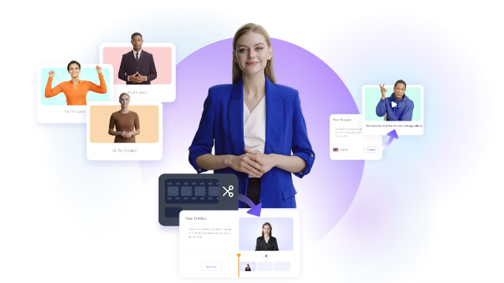
Heygen: мәтіннен бейне жасау
Текстен бейне
Heygen платформасы оқу материалдарын автоматты түрде бейнеге айналдыруға мүмкіндік береді.
Оқушыларға бейне арқылы түсіндіру
Мұғалімдер Heygen арқылы әзірленген бейне контентті сабақтарда қолдана алады.

Slide 14
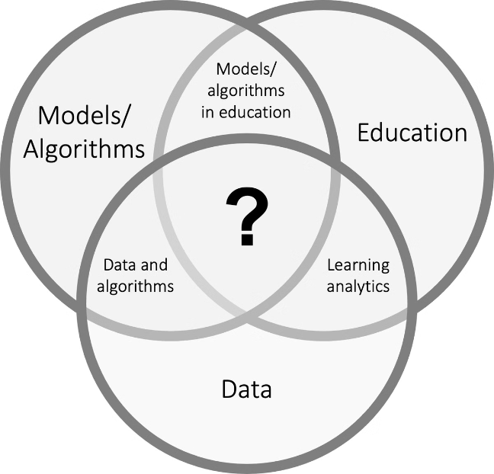
ЖИ құралдарының әлеуеті мен қауіптері
Артықшылықтары
ЖИ құралдары оқу процесін оңтайландырып, мұғалімдердің жұмысын жеңілдетуі мүмкін.
Тәуекелдері
Шектеусіз қолдану оқушылардың жауап іздеу дағдыларын төмендетуі мүмкін.
Этикалық аспектілер
ЖИ құралдарын қолдану барысында мұғалімдер этикалық нормаларды сақтауы маңызды.

Slide 15
Болашақта ЖИ білім беруді қалай өзгертеді?
Жеке оқыту
ЖИ негізінде жеке оқытуға негізделген үйрену жүйелері енгізіле бастайды.
Бейімделген білім беру
Білім мазмұны мен оқыту әдістері оқушының жеке ерекшеліктеріне бейімделеді.
Бағдарламалық көмекшілер
ЖИ негізінде жасалған виртуалды көмекшілер мұғалімдерге жаңа мүмкіндіктер ашады.

Slide 16
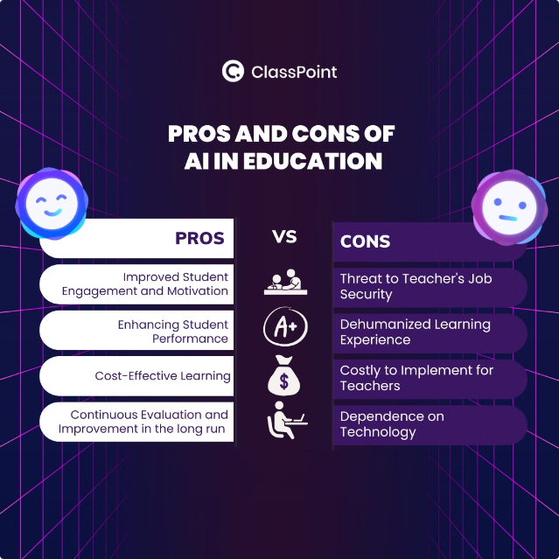
Білім берудегі ЖИ: жаңа мүмкіндіктер мен сын-тегеуріндер
Жетістіктер
Сын-тегеуріндер
Оқу процесін оңтайландыру
Жауап іздеу дағдысының төмендеуі
Оқыту материалдарын жасаудағы тиімділік
Этикалық нормаларды сақтау
Жеке оқытуға бейімделу
Қауіпсіздік мәселелері

